Slide 1
Proyek 1 Keahlian Teknologi Sehari-hari
Raymond McLeod, Jr.
George P. Schell
Sistem Informasi Manajemen (Edisi 10)
Dosen:
Dr. Wonny A. Ridwan, MM,SE

Slide 2
Kelompok 6
Andy (021112149)
Irwan (021112137)
Ngabei Supriyatno (021112167)
Yusrian Azizi (021112144)

Slide 3
Tujuan Pembelajaran
Memahami sumber daya yang dapat membantu Anda mengelola teknologi informasi.
Mengetahui sumber-sumber di mana Anda dapat membeli peranti lunak atau mendapatkannya secara gratis untuk menjaga keamanan komputer Anda.
Memahami pentingnya e-mail.

Slide 4
Pendahuluan
Kebanyakan mahasiswa hanya mengetahui hal-hal dasar mengenai komputer mereka, namun sebagai manajer dan professional masa depan Anda harus memiliki pemahaman yang lebih dalam. Meskipun komputer sudah umum digunakan di sekolah dan di tempat kerja, kebanyakan penggunanya tidak memiliki pemahaman yang baik mengenai penanganan komputer dan penggunaannya sehari-hari. Penting bagi Anda untuk memahami bagaimana cara menjaga agar komputer Anda bekerja dengan baik dan bebas virus sehingga Anda dapat mengerjakan pekerjaan rumah Anda.
E-mail merupakan saluran komunikasi formal dan nonformal bagi banyak organisasi. Pesan-pesan yang dikirimkan melalui e-mail dapat disimpan dalam jangka waktu lama dan dikirimkan ke ribuan orang. Pesan-pesan ini juga dapat digunakan sebagai bukti di pengadilan.

Slide 5
Sistem operasi (operatingsystem ; OS)
Kegunaan nya :
mouse
Perangkat keras key board
monitor
Sistem Oprasi CPU
Menginstal aplikasi perangkat lunak
Pengolah kata peramban web

Slide 6
Sistem operasi (operating system ; OS)
Sistem operasi adalah perangkat lunak sistem yang bertugas untuk melakukan kontrol dan memanaje perangkat keras serta operasi-operasi dasar sistem, termasuk menjalankan perangkat lunak aplikasi seperti program-program pengolah kata dan peramban web.

Slide 7
Macam – macam sistem operasi komputer
1. Windows : Windows Desktop Environment (versi 1.x hingga versi 3.x), Windows 9x (Windows 95, 98, dan Windows ME), dan Windows NT (Windows NT 3.x, Windows NT 4.0, Windows 2000, Windows XP, Windows Server 2003, Windows Vista, Windows Server 2008, Windows 7 (Seven) yang dirilis pada tahun 2009, dan Windows 8 yang dirilis pada Oktober 2012).
2. Unix : SCO UNIX, keluarga BSD (Berkeley Software Distribution), GNU/Linux, Zeath OS (berbasis kernel linux yang dimodifikasi.)MacOS/X (berbasis kernel BSD yang dimodifikasi, dan dikenal dengan nama Darwin) dan GNU/Hurd.
3. Mac OS, adalah sistem operasi untuk komputer keluaran Apple yang biasa disebut Mac atau Macintosh. Sistem operasi yang terbaru adalah Mac OS X versi 10.6 (Snow Leopard). Musim panas 2011 direncanakan peluncuran versi 10.7 (Lion).

Slide 8
Microsoft Windows
Penemu pertama kali sistem oprasi windows adalah William
Henry Gates III ( Bill Gates ).
Sistem oprasi Microsoft Windows sudah ada sejak tahun
Dan dirilis pada tanggal 20 November 1985.
Sistem operasi Windows yang terbaru yang sudah dirilis
oleh perusahaan windows adalah Windows 8
Tetapi Kabarnya November 2014 Perusahaan Windows siap
Meluncurkan Sistem oprasi terbaru nya yaitu Windows 9
untuk menyempurnakan /upgrade dari windows 8

Slide 9
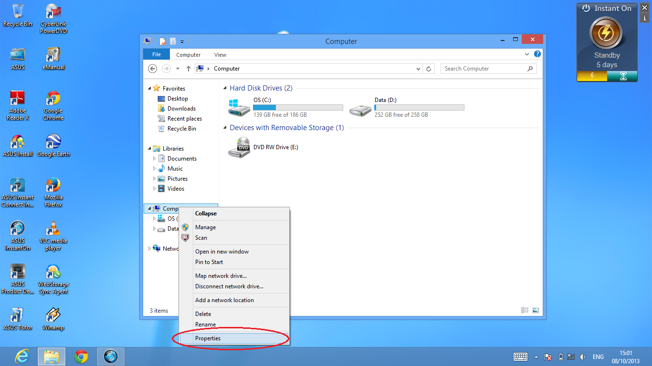
Cara menemukan Sistem Operasi dan Versi nya pada komputer :
Klik kanan pada Pada icon my computer
Klik Properties

Slide 11
Pembaruan ( Update )
Tujuan pembaruan Windows adalah menyempurnakan program
dari system operasi untuk menghindari layar biru ( Blue Screen ) ,
Crash Program , Kompatibilitas Akses Program dengan Pihak
Microsoft ataupun Program lain, Security atau kemanan yang
sebelumnya terdapat bug atau celah yang dapat menjadikan
dapat dengan mudah disusupi oleh Virus, Trojan atau pun
malware yang terselip dengan tidak disengaja saat anda
berselancar di internet.

Slide 12
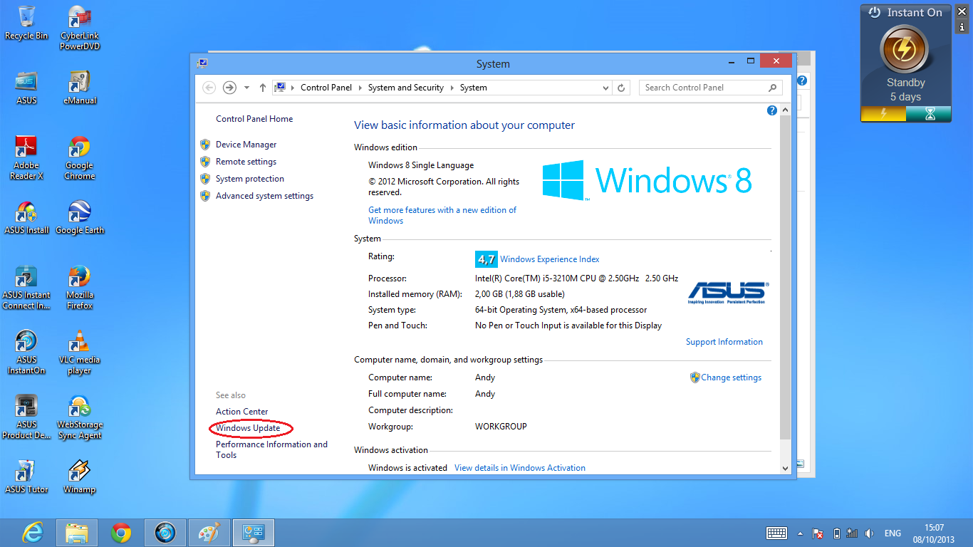
Cara untuk Meng Update Windows :
Klik kanan pada Icon my computer
Klik Properties

Slide 13
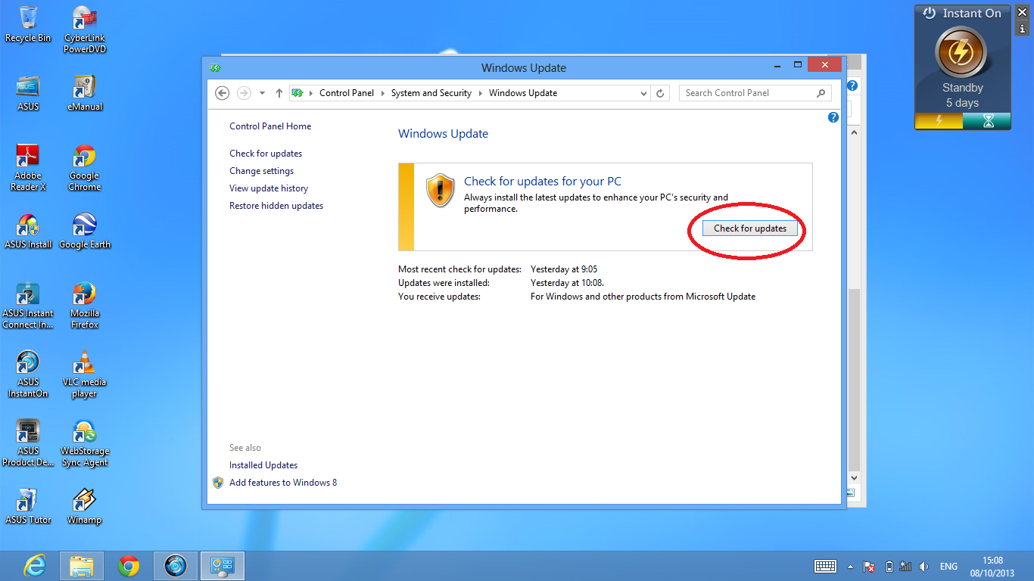
Klik windows Update
Klis check for Update

Slide 14
Permasalahan Pembaruan ( update ) pada
sistem oprasi
windows:
Kebanyakan orang yang hanya ingin memperbarui sistem oprasi nya dan Menolak untuk pembaruan produk Microsoft Office
Diperlukan akses Internet berkecepatan tinggi Untuk mendapatkan pembaruan pada sistem oprasi windows

Slide 15
PERANTI LUNAK APLIKASI
Microsoft Office :
Word
Excel
Power Point
Access

Slide 16
Identifikasi
Untuk memantau Perubahan – perubahan pada suatu dokumen
Word Ketika dua atau lebih orang mengerjakan dokumen yang
sama dapat dapat dilakukan dengan cara :
Klik Review
Track Changes

Slide 18
Untuk menentukan versi word yang sedang digunakan :
Klik File
Klik Help

Slide 19
Pembaruan
Aplikasi juga dapat di perbarui yang tujuan nya untuk
Meningkatkan efisiensi Operasional aplikasi tersebut .
Tetapi kebanyakan orang hanya mengandalkan pembaruan
sistem oprasi nya saja untuk mengatasi masalah keamanan.
Misalnya saja pembaruan dapat dilakukan pada aplikasi peranti
lunak Ms. Word dengan cara :
Klik file
Klik help
Klik Check for update

Slide 21
Perlindungan kata sandi
Proteksi kata sandi dapat dilakukan dengan tujuan sebagai
berikut :
Melindungi lembar kerja excel , dokumen word , dan presentasi power point ketika sedang di sertakan di e-mail untuk menghindari jatuh nya kepada tangan yang salah atau di curi hacker.
2. Melindungi lembar kerja excel , dokumen word , dan presentasi power point dari modifikasi yang dilakukan oleh pihak yang tidak di berikan otoritas oleh pemilik dokumen atau lembar kerja tersebut.

Slide 22
Cara melindungi dokumen dengan kata sandi :
Klik menu file
Pilih info
Klik protect document
Pilih encrpt with password
Masukan kata sandi
Ketik ulang kata sandi untuk konfirmasi
Pilih ok

Slide 24
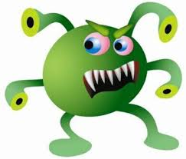
Virus dan spyware
Virus = program komputer yang dapat menggandakan
atau menyalin dirinya sendiri dan menyebar dengan cara
menyisipkan salinan dirinya ke dalam program atau dokumen lain.
Dikategorikan dari cara kerjanya, virus komputer dapat
dikelompokkan ke dalam kategori sebagai berikut:
Worm - Menduplikatkan dirinya sendiri pada harddisk. Ini membuat sumber daya komputer (Harddisk) menjadi penuh akan worm itu.
Trojan - Mengambil data pada komputer yang telah terinfeksi dan mengirimkannya pada pembuat trojan itu sendiri.

Slide 25
3. Backdoor - Hampir sama dengan trojan. Namun, Backdoor bisanya menyerupai file yang baik-baik saja. Misalnya game.
4. Rogue - merupakan program yang meniru program antivirus dan menampilkan aktivitas layaknya antivirus normal, dan memberikan peringatan-peringatan palsu tentang adanya virus. Tujuannya adalah agar pengguna membeli dan mengaktivasi program antivirus palsu itu dan mendatangkan uang bagi pembuat virus rogue tersebut. Juga rogue dapat membuka celah keamanan dalam komputer guna mendatangkan virus lain.
5. Rootkit - Virus yang bekerja menyerupai kerja sistem komputer yang biasa saja.
6. Polymorphic virus - Virus yang gemar beubah-ubah agar tidak dapat terdeteksi.

Slide 26
7. Metamorphic virus - Virus yang mengubah pengkodeannya sendiri agar lebih sulit dideteksi.
8. Virus ponsel - Virus yang berjalan di telepon seluler, dan dapat menimbulkan berbagai macam efek, mulai dari merusak telepon seluler, mencuri data-data di dalam telepon seluler, sampai membuat panggilan-panggilan diam-diam dan menghabiskan pulsa pengguna telepon seluler.

Slide 27
Spyware = software atau perangkat lunak yang dapat menginstal
untuk mensendiri dalam system komputer curi data atau
memantau pengguna komputer tersebut.
Spyware berbeda dengan virus atau worm, jika virus untuk
merusak system, sedang spyware tidak merusak system, hanya
saja sering memakan bandwith internet kita seperti munculnya
pop-up dalam bentuk iklan, tentu saja membuat koneksi internet
kita melambat.

Slide 28
Masalah dari keberadaan Virus dan spyware pada peranti lunak
Virus dan spyware merupakan masalah yang serius . Tetapi
spy ware tidak bersifat berbahaya karena tidak dikirimkan
Ke komputer anda untuk menghentikan kerjanya atau untuk
mencuri informasi yang sensitif .
Sebalik nya Virus dibuat untuk menghancurkan atau mencuri
informasi pada komputer anda dan menyebabkan komputer anda
menjadi tidak berguna lagi.
Oleh karna itu para hacker terus membuat virus agar menjadi
terkenal ketika sejumlah besar komputer terinfeksi . Dan sasaran
utama ditujukan kepada sistem oprasi windows karena lebih
banyak di gunakan di kalangan masyarakat

Slide 29
Ancaman dan hoax
Suatu organisasi ternama selalu berusaha keras untuk menjaga
agar virus tidak menyebar di situs web mereka.
Organisasi ternama pun tidak akan mengirimkan e-mail yang
berisikan link kepada anda untuk memperbarui sistem oprasi
anda dan e-mail seperti itu adalah hoax.
Organisasi yang legal tidak akan mengirimkan e-mail dengan link
yang menanyakan informasi akun atau kata sandi anda.
Sebaiknya anda hanya meminta pembaruan atau bertukar
informasi mengenai akun dengan cara mengunjungi situs web
organisasi tersebut dan kemudian mengakses link yang sesuai
dari dalam situs web tersebut.

Slide 30
Istilah phising digunakan untuk menggambarkan e-mail yang
meminta informasi yang sensitif dengan cara menyamar sebagai
permintaan yang sah dari suatu organisasi.
Jangan pernah mengirimkan informasi sensitif ( kata sandi, nomor
, nomor kartu kredit ,dan informasi lain ) melalui e-mail.
Kunjungi lah situs web tersebut secara langsung , karena situs
web jauh lebih aman dibandingkan web.
Unduhan dan pembaruan untuk sistem operasi dan aplikasi
peranti lunak hanya boleh di akses dari situs web organisasi
.

Slide 31
Proteksi
Antivirus dan anti spyware di pasang di komputer anda tujuan nya
adalah untuk memproteksi / melindungi komputer anda dari
serangan virus dan spyware baik yang menyebar melalui jaringan
di tempat kerja dan di sekolah . Jika komputer anda tidak
terlindungi maka komputer anda menjadi sumber infeksi bagi
ratusan atau ribuan komputer yang lain.

Slide 32
Proteksi komersial
Norton ( WWW.NORTON.COM) dan Mc Afee
(WWW.MCAFEE.COM ) merupakan dua vendor peranti lunak
antivirus dan antispyware yang digunakan oleh banyak kalangan
luas.
Produk-produk ini dibeli terbatas, misalnya dengan membayar
biaya tahunan dan pembaruan (update) dalam jangka waktu
tersebut dimasukan ke dalam biaya pembelian.
Microsoft menawarkan antispyware secara Cuma – Cuma bagi
para pengguna sistem operasi windows, tetapi anda harus
membeli Microsoft Windows terlebih dahulu agar antispyware ini
dapat bekerja. Versi uji coba Microsoft Windows Antispyware
tersedia di situs Web Microsoft.

Slide 33
Proteksi Gratis
-Grisoft (WWW.GRISOFT.COM) atau AVG merupakan aplikasi
antivirus dan antispyware.
-Sedangkan spybot (WWW.SPYBOT.COM ) menawarkan versi
produk spyware nya.
Ad-Aware ( WWW.LAVASOFT.COM ) merupakan antispyware
yang amat terkenal.
Ketiganya menawarkan versi produk yang gratis maupun
komersial.
Peranti lunak ini amat baik untuk mencegah spyware mendeteksi
dan Menghapus virus.

Slide 34
E-MAIL
E-MAIL amat mudah digunakan hingga kebanyakan orang tidak terlalu memperhatikan betapa pentingnya aplikasi ini.E-MAIL amat penting untuk komunikasi bisnis. Hanya sedikit pengguna yang memanfaatkan fitur aplikasi E-MAIL mereka sehingga mereka tidak menggunakan seluruh potensi E-MAIL mereka

Slide 35
Implikasi di tempat kerja
Hampir setiap e-mail yang pernah anda kirimkan mungkin
tersimpan di suatu tempat. E-mail melawati banyak server di
perjalanan nya dari pengirim ke penerima, dan sebagian besar
dari server ini dibuat cadangan nya berulangkali sehingga
menyimpan catatan komunikasi e-mail yang panjang. Ini
merupakan salah satu alasan mengapa jaringan dapat di
andalkan, karena jaringan memiliki cadangan sehingga dapat
cepat pulih dari masalah dan mengirimkan ulang komunikasi yang
hilang.

Slide 36
Ketika anda menghapus sebuah e-mail,e-mail ini akan di
pindahkan kedalam kode file ‘’terhapus’’ (deleted) di dalam
aplikasi e-mail anda. tetapi, anda juga harus menghapus e-mail
dari folder file ’’deleted’’ untuk mengeluarkan nya dari komputer
anda.

Slide 37
Etiket E-mail di tempat kerja
Percakapan langsung lebih baik dibandingkan dengan komunikasi tertulis untuk sebagian orang mengekspresikan diri mereka, contoh: bercanda atau menggunakan ungkapan sarkastik adalah beberapa hal yang sulit untuk dilakukan oleh banyak orang secara tertulis namun tidak sulit untuk dilakukan dalam percakapan langsung.
Kepentingan dalam berkomunikasi secara sopan dan jelas menggunakan e-mail karena pesan-pesan e-mail dapat bertahan dalam waktu yang lama dan dikirimkan kepada orang lain.
Pengertian e-mail adalah pernyataan tertulis yang dapat bertahan untuk waktu yang lama dan dapat dikirimkan kebanyak orang yang tidak ingin mengetahui pendapat anda.

Slide 38
Akun E-Mail Pribadi
E-mail pribadi sebaiknya dikirimkan melalui komputer yang anda beli menggunakan peranti lunak yang anda beli dan jaringan komunikasi yang anda bayar. Kebanyakan organisasi memberikan kesempatan untuk menggunakan sumber daya komputer untuk kepentingan pribadi, contoh: kesempatan menggunakan telepon kantor untuk beberapa kepentingan pribadi.

Slide 39
Namun hal yang harus anda pahami bahwa, organisasi tersebut memiliki hak untuk mengawasi bagaimana sumber daya digunakan. Persepsi orang kebanyakan menganggap menggunakan e-mail pribadi seperti AOL, pada komputer di tempat kerja maka e-mail yang dikirim dan diterima akan bersifat pribadi hal ini salah.

Slide 40
Simpulan
Sistem operasi penting karena sistem ini adalah program yang menjalankan komputer anda. Sistem operasi harus seringkali diperbarui, karena peranti keras baru telah dibuat, peranti lunak baru ditulis, dan hacker selalu berusaha untuk mengambil alih komputer anda. Kunjungi situs Web penyedia sistem operasi untuk mendapatkan pembaruan. Jagalah agar komputer anda selalu bebas dari virus dan spyware. Bersikaplah sopan dan hati-hati dalam menulis e-mail.

